Slide 1
Journée régionale
répit des proches aidants PSH/PA
Nouvelle aquitaine
4 décembre 2023

Slide 2
Vers une offre modulaire, souple et de proximité
Oriane MOUSSION
Chargée de mission Habitat inclusif – Offre médico-sociale
Bureau de l'Insertion, de la citoyenneté et du parcours de vie des personnes handicapées
Diane GENET
Chargée de mission innovation et transformation de l'offre médico-sociale – bureau de la prévention de la perte d’autonomie et parcours de vie des personnes âgées

Slide 3
1. Bilan de la précédente stratégie « Agir pour les aidants »

Slide 4
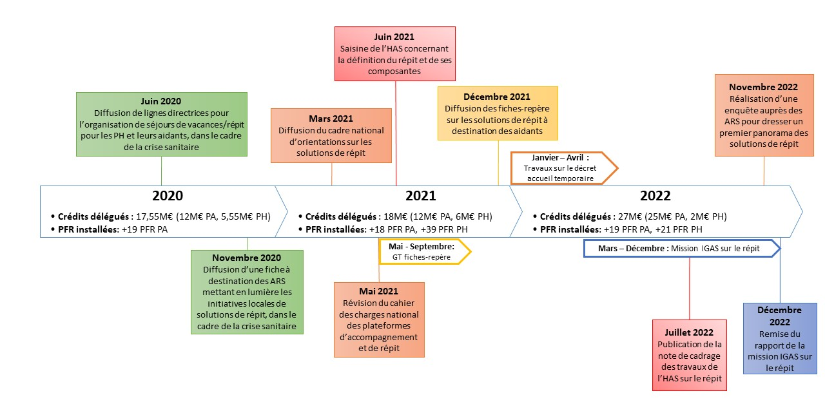
Bilan de la Stratégie 2020-2022 – Focus sur le répit (1/2)

Slide 5
Bilan de la Stratégie 2020-2022 – Focus sur le répit (2/2)
Fin 2022, réalisation du bilan de la Stratégie Agir pour les Aidants : lancement d’une enquête flash sur le répit auprès des ARS (18 ARS interrogées, 14 répondantes).
Objectifs :
Disposer d’un état de la consommation des crédits délégués aux ARS sur la durée de la Stratégie ;
Disposer d’une trajectoire de déploiement des solutions de répit sur le territoire ;
Objectiver les stratégies régionales, les freins et les leviers du déploiement des solutions de répit.

Slide 6
Déploiement de l’accueil temporaire
Champ PA :
Augmentation conséquente du nombre de places d’AT autorisées (+ 1075 places en HT, + 1780 places d’AJ), mais hausse limitée des places installées
Augmentation générale du taux d’occupation en AT sur le champ PA (+8 pts en AJ, +31pts en HT)
Champ PH :
Pour les enfants comme pour les adultes, l’augmentation du nombre de places d’AT autorisées ou installées est faible.
Augmentation du taux d’occupation en AT pour les enfants et les adultes (+16pts pour l’AT enfants, +8pts pour l’AT adulte)

Slide 7
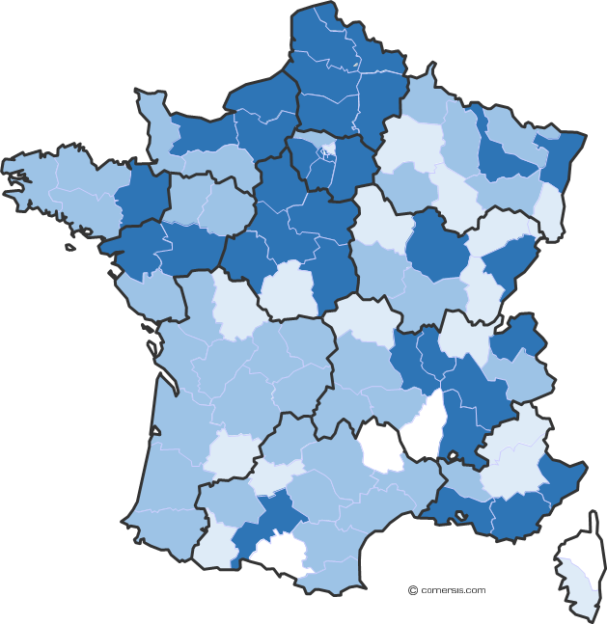
Renforcement des capacités d’accueil et d’accompagnement des PFR (1/2)
Dynamique de déploiement des PFR PA et PH sur le territoire : +99 PFR
L’ouverture au champ PH a largement été suivie d’effets : +62 PFR PH
Sur le champ PA, augmentation progressive du nombre de PFR (+37 PFR), avec une moyenne de plus de 2 PFR par département à la fin de la Stratégie.
La majorité des PFR (246 PFR) sont financées uniquement par l’ARS. Seules 19 d’entre elles bénéficient d’un financement du CD.

Slide 8
Renforcement des capacités d’accueil et d’accompagnement des PFR (2/2)
11 ARS ont communiqué des données sur les 23 837 aidants accompagnés par une PFR sur leur territoire en 2021.
8 ARS ont communiqué des éléments sur le profil des aidants de personnes âgées accompagnés par une PFR.

Slide 9
Séjours de vacances répit
Les 8 ARS répondantes ont indiqué avoir organisé 181 séjours de vacances répit en 2021.
Les 1951 bénéficiaires sont pour plus des ¾ des personnes en situation de handicap. Cela peut notamment s’expliquer par :
La publication, en 2020, dans le cadre de la crise sanitaire, de lignes directrices pour l’organisation de séjours de vacances répit pour les personnes en situation de handicap et leurs aidants ;
Le fonctionnement des ESMS enfants, historiquement ouverts 210 jours par an.

Slide 10
2. Nouvelle stratégie « Agir pour les aidants »
2ème stratégie de mobilisation et de soutien
2023-2027

Slide 11
Axe 1 : Communiquer, repérer et informer
Objectifs | Mesures
1. Informer l’ensemble des Français sur l’aidance | Déployer une campagne de communication sur la situation des aidants, les dispositifs et droits disponibles et intégrer les enjeux de l’aidance dans le plan de communication de la CNSA.
2. Mieux repérer les aidants | Mobiliser les dispositifs sociaux et médico-sociaux existants (services sociaux, MDPH…). Former les professionnels de santé et du médico-social, assurer largement la diffusion des recommandations HAS : lien ici Utiliser le déploiement des rdv prévention pour mieux repérer et accompagner les aidants.
3. Mieux informer les aidants sur les dispositifs à leur attention | Finaliser d’ici 2027 le maillage territorial des PFR. Faire des aidants un public à part entière du SPDA. Recenser l’offre de service à l’attention des aidants au sein d’annuaires accessibles au grand public.

Slide 12
Axe 2 : Renforcer l’offre et l’accès au répit
Objectifs | Mesures
4. Expérimenter la mobilisation des aides existantes pour financer l’accès au répit | Expérimenter en s’appuyant sur des départements volontaires la mobilisation des aides individuelles existantes dont peuvent bénéficier les personnes handicapées ou âgées pour faciliter l’accès au répit.
5. Structurer l’offre de relayage à domicile | Améliorer la couverture de l’offre de relayage à domicile. Echanger avec les partenaires sociaux suite à l’expérimentation de dérogations aux droits du travail (loi ESSOC) qui est prolongée d’un an (prévu par l’article 37 ter du PLFSS 2024).
6. Développer 6 000 solutions supplémentaires de répit | Créer près de 6 000 solutions nouvelles d’accueil temporaire. Elargir les jours d’ouverture des établissements pour enfants (accueil WE et vacances). Evaluer la maison de répit d’Ile-de-France comme modèle de « répit partagé ».
7. Promouvoir les vacances répit partagées | Promouvoir la coopération des acteurs de l’accès aux vacances et du médico-social pour soutenir l’émergence de l’offre pour des séjours de répit partagé. Lancer une mission de l’IGAS sur les conditions d’organisation et de sécurisation de l’offre de vacances adaptées ainsi que des séjours de répit.

Slide 13
Zoom sur le répit
Faire évoluer et conforter le rôle des Plateformes de répit et d’accompagnement (PFR) :
Couvrir tous les départements d’une PFR pour les aidants de personnes âgées et d’une PFR pour les aidants de personnes handicapées ou mixte, à minima
Poursuivre le maillage territorial des PFR dans les deux champs
Renforcer les missions des PFR : clarifier le socle de missions et développer des missions nouvelles en lien avec la formation des professionnels, le repérage des aidants…
Faciliter le recours au répit en expérimentant plusieurs scenarios – expérimentation lancée avec les territoires volontaires, pour adapter les financements existants (AEEH, PCH, APA).
Structurer le relayage à domicile.
Développer davantage de séjours de vacances répit - Renforcer la coopération entre les acteurs de l’accès aux vacances et les acteurs du médico-social.
Promesse présidentielle: « Deux semaines de « répit » par an pour les aidants, durant lesquelles ils pourront être remplacés par des aides à domicile, ou bien leurs proches pourront être placés en établissement spécialisé. »
Une politique publique suivie de près par l’Elysée : PPG « Mieux accompagner les aidants »

Slide 14
Zoom sur le répit
Solutions sur le champ personnes âgées
Poursuivre le développement de l’offre d’hébergement temporaire et d’accueil de jour
Objectifs : atteindre 19 000 places au total en accueil de jour et rénover leur cadre d’intervention et 16 000 places au total en hébergement temporaire.
Volonté de soutenir le développement de l’accueil de nuit en EHPAD.
Des travaux complémentaires sur les freins au recours, par exemple sur la prise en charge des transports entre le domicile et l’hébergement temporaire, sur la revalorisation des moyens accordés par l’Etat, seront menés en parallèle.

Slide 15
Zoom sur le répit
Solutions sur le champ personnes en situation de handicap
Poursuivre le développement de l’offre d’hébergement temporaire et d’accueil de jour
Objectifs : augmentation de 650 du nombre de places en accueil temporaire, le total de ces places disponibles passera à près de 4 000, pour les enfants et les adultes.
Les établissements et services médico-sociaux (ESMS) pour enfants ouvriront 600 places pendant les vacances et les week-ends. Elles seront ouvertes à ceux qui s’y rendent le reste de l’année mais aussi à d’autres jeunes, afin de garantir une meilleure égalité d’accès.

Slide 16
Axe 3 : Soutenir les aidants tout au long de la vie
Objectifs | Mesures
8. Simplifier le quotidien des aidants | Permettre aux aidants de pouvoir accéder à « Mon Espace santé ». Prendre en compte les besoins des aidants dans les travaux sur les « dix moments de vie ».
9. Ecouter et soutenir les aidants, et prendre en compte la situation de la famille | Favoriser les échanges entre les aidants – structurer l’implication des pair-aidants. Améliorer l’orientation et l’accès à « Mon soutien psy ».
10. Prendre en compte l’expertise des aidants dans les soins et l’accompagnement | Aider les aidants à s’informer et se former. Reconnaître l’expertise des aidants et développer des logiques de collaboration mutuelle.
11. Sécuriser les aidants dans leur rôle « administratif » et préparer l’après | Sécuriser les aidants dans leur rôle de tuteur familial et lors de la désignation d’un protecteur. Elargir le cadre du mandat de protection future aux membres d’un couple ou d’une fratrie.

Slide 17
Axe 3 : Soutenir les aidants tout au long de la vie
Objectifs | Mesures
12. Adapter les actions de repérage et de soutien aux jeunes aidants | Identifier les jeunes aidants dans le cadre de la journée défense et citoyenneté et du futur service national universel.
13. Faciliter la poursuite d’études pour les jeunes aidants | Améliorer l’accès aux bourses pour les étudiants aidants. Informer les professionnels des universités sur les jeunes aidants. Renforcer la communication relative aux aménagements des études.
14. Adapter les actions de repérage et de soutien aux aidants âgés | Faciliter le repérage des aidants vieillissants fragiles ou très fragiles dans le cadre des dispositifs de prévention et de soins pour les personnes âgées.

Slide 18
Axe 3 : Soutenir les aidants tout au long de la vie
Objectifs | Mesures
15. Sécuriser le congé de proche aidant et son indemnisation tout au long de la carrière | Permettre aux aidants en emploi d’avoir des droits rechargeables dans le cadre du congé proche aidant et de l’AJPA (prévu par l’article 37 bis du PLFSS 2024).
16. Reconnaître les compétences acquises par les aidants | Faciliter l’accès à la VAE pour les aidants en particulier dans le cadre d’un retour à l’emploi avec ou sans reconversion.
17. Pour les aidants en emploi dans la fonction publique | Assurer l’information sur les dispositifs à l’attention des aidants en emploi dans la fonction publique. Mieux repérer les aidants en emploi dans la fonction publique. Aligner les conditions d’accès au congé de proche aidant et à l’AJPA sur les conditions du secteur privé. Encourager le recours aux horaires individualisés et adaptés aux contraintes de l’aidant.
18. Mettre en œuvre l’assurance vieillesse pour les aidants | Mettre en œuvre l’assurance vieillesse pour les aidants (AVA) créée dans le cadre de la réforme des retraites.

Slide 19
Bilan de la Stratégie 2020-2023 accessible ici
Dossier de presse de la Stratégie 2024-2027 disponible : ici

